Slide 1

1.2
1.2.1
输入语句、输出语句和赋值语句
1 理解教材新知
知识点
第一章
题型一
2 突破常考题型
题型二
题型三
3 跨越高分障碍
4 应用落实体验
随堂即时演练
课时达标检测

Slide 2


Slide 3
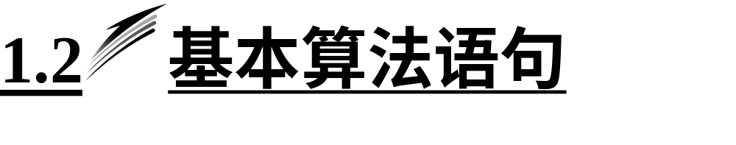
1.2.1 输入语句、输出语句和赋值语句

Slide 4
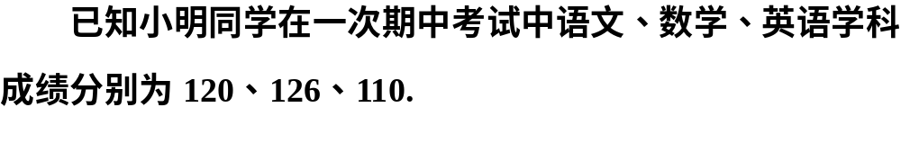
输入、输出和赋值语句
[提出问题]

Slide 5
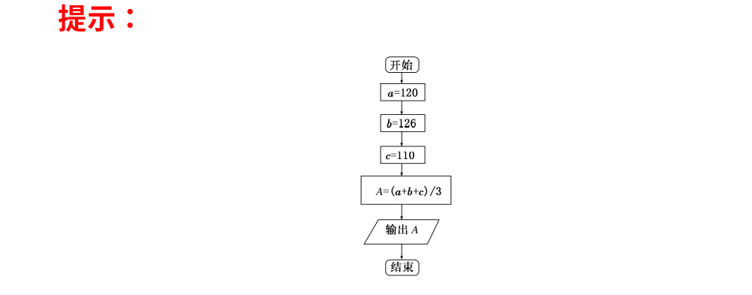
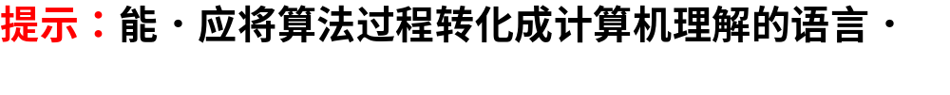

Slide 6
[导入新知]
三种算法语句的格式及功能
名称 | 格式 | 功能
输入语句 | ___________________ _______，其中“提示内容”一般是提示用户输入什么样的信息 | 把程序中 的值赋给变量
输出语句 | __________________ _________ | 在计算机的屏幕上输出 、 的值和 _________
赋值语句 | ______________ | 将 赋给变量．一般先计算“＝”右边 ，然后把这个值赋给“＝”左边的_____
INPUT“提示内容”；变量
新输入
PRINT“提示内容”；表达式
常量
变量
系统信息
表达式所代表的值
变量＝表达式
表达式的值
变量

Slide 7
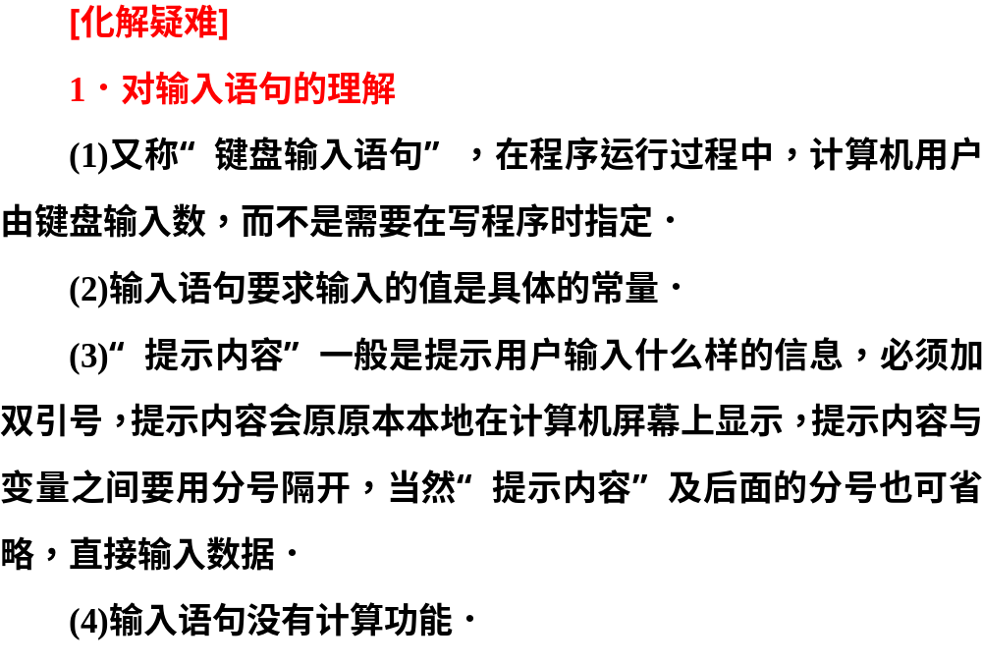

Slide 8
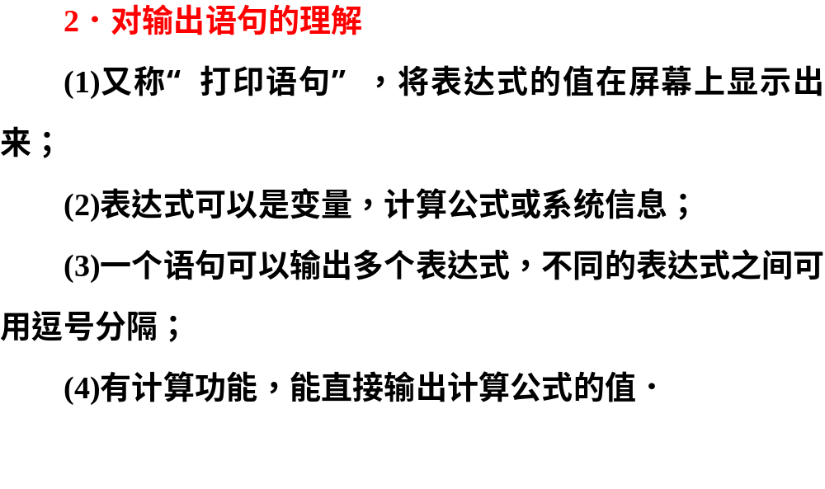

Slide 9
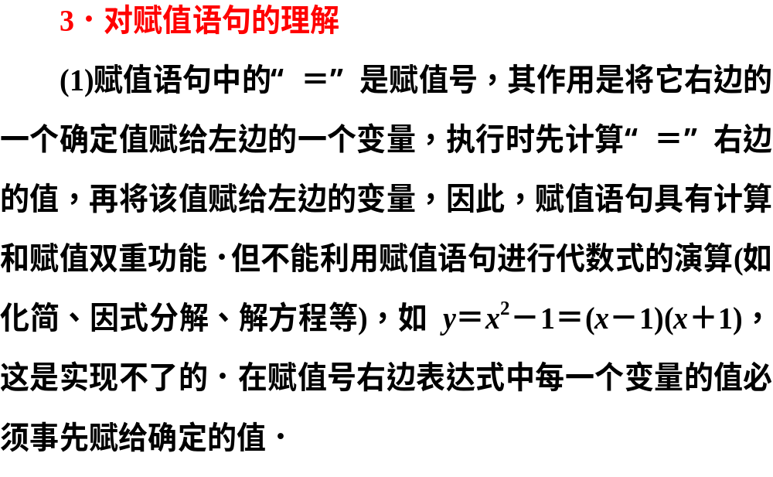

Slide 10
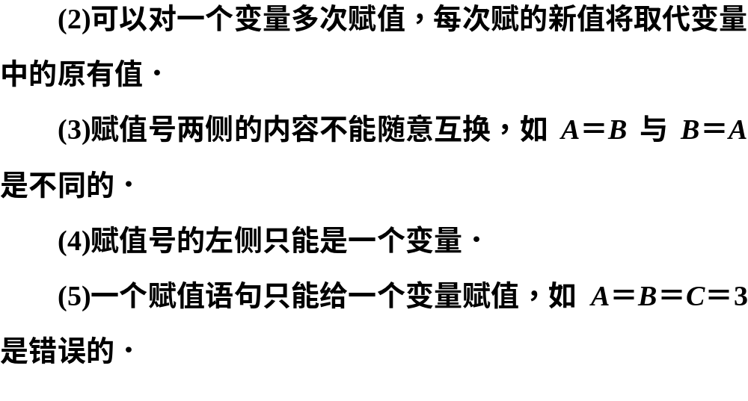

Slide 11
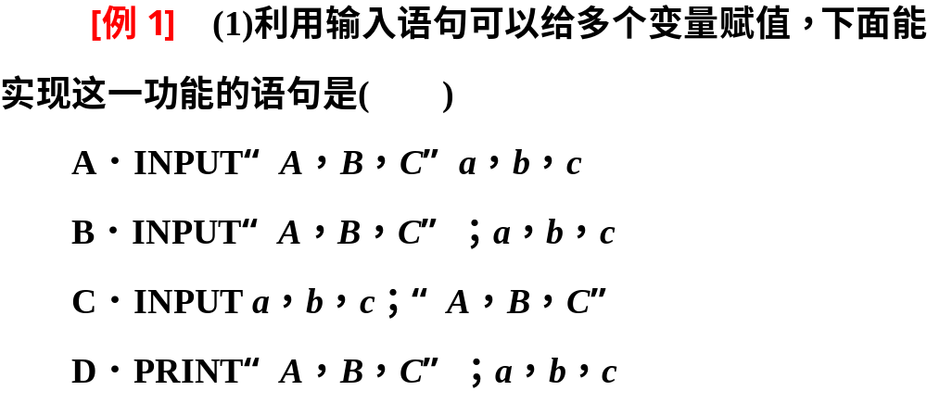
输入和输出语句

Slide 12
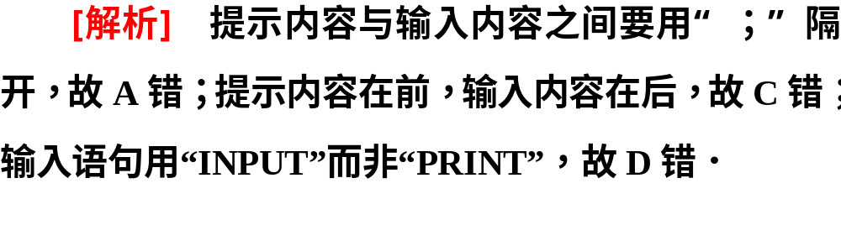
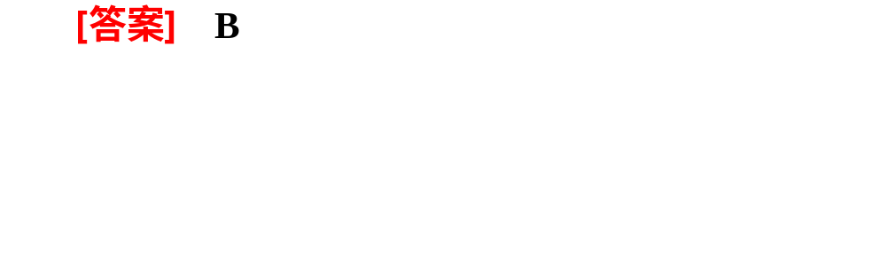

Slide 13
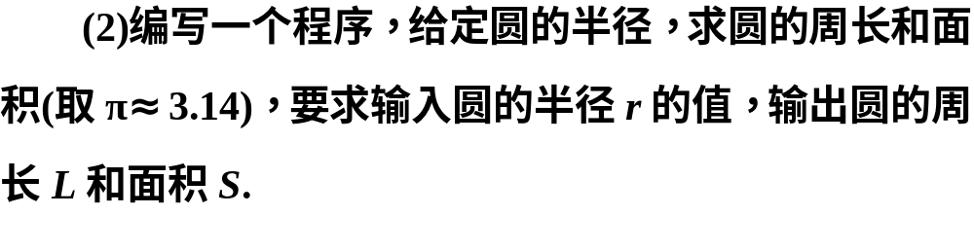
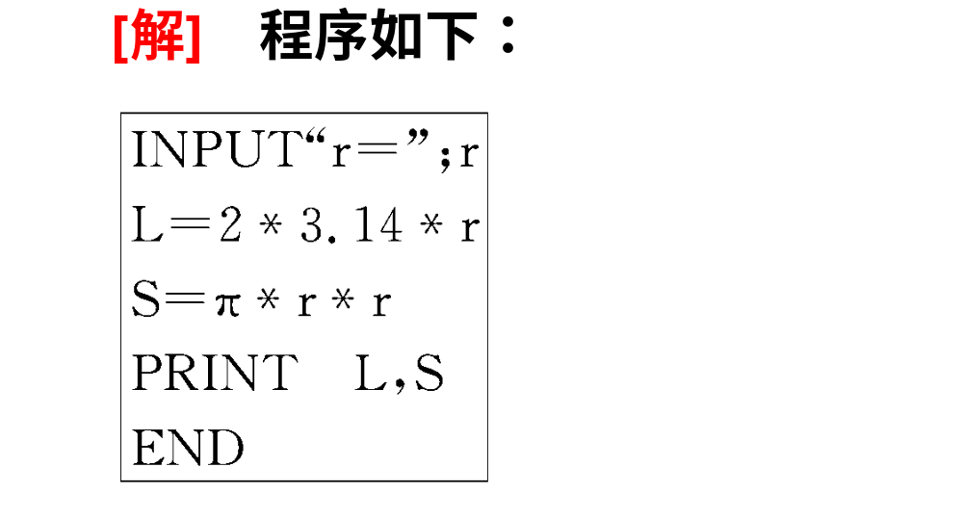

Slide 14
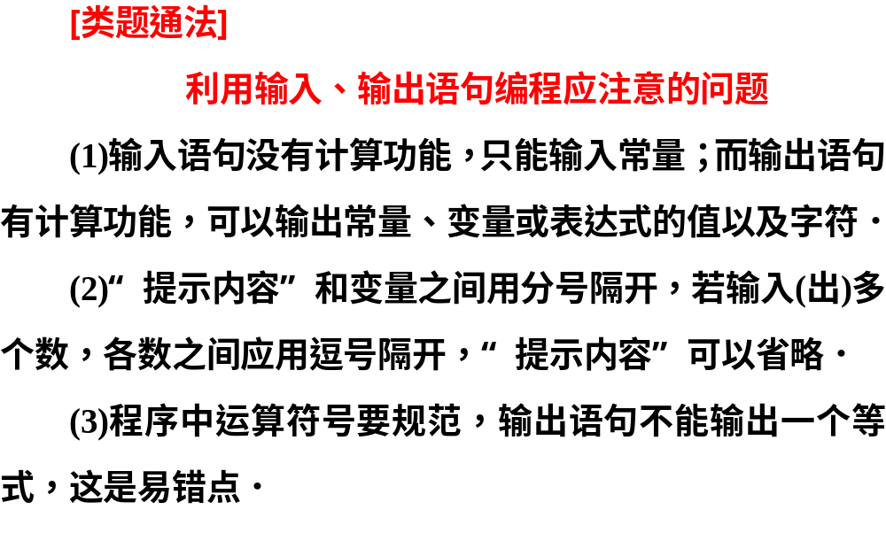

Slide 15
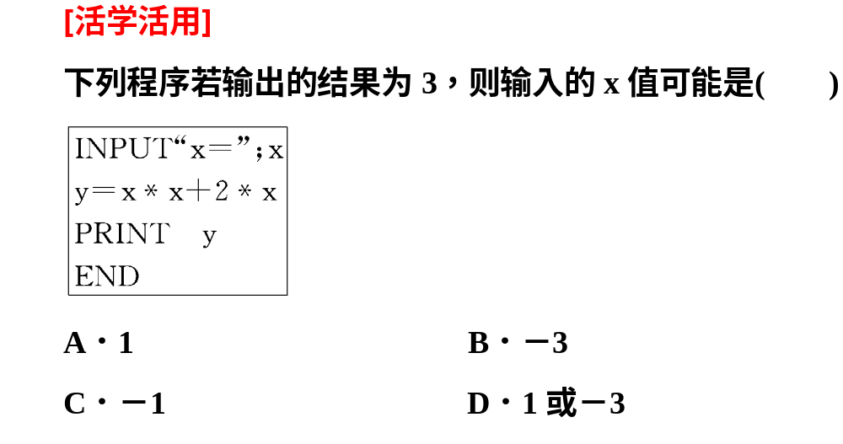
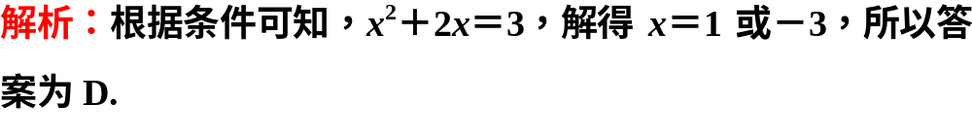
答案：D

Slide 16
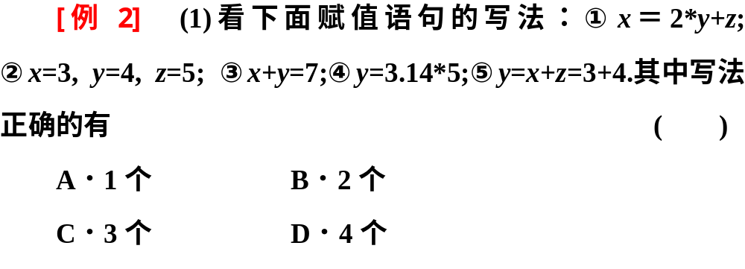
赋值语句

Slide 17
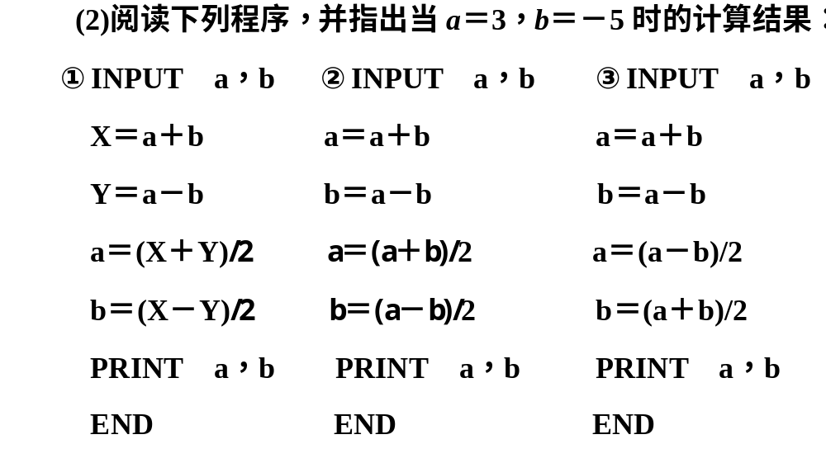

Slide 18
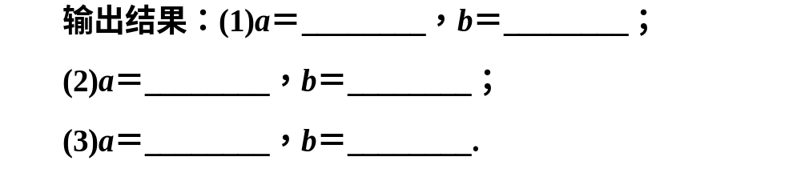

Slide 19
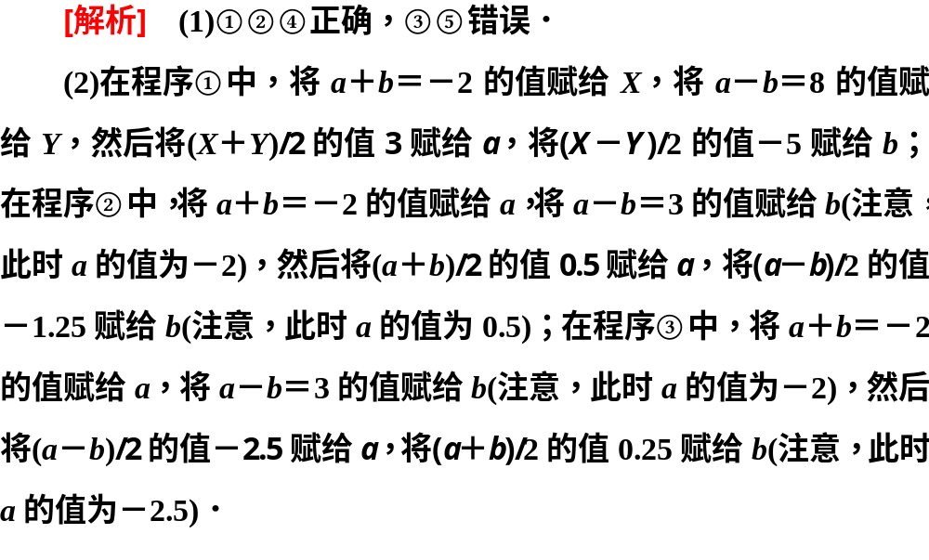

Slide 20
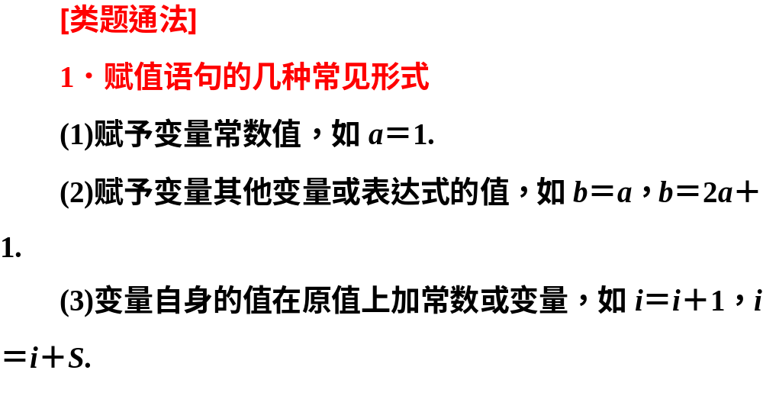

Slide 21
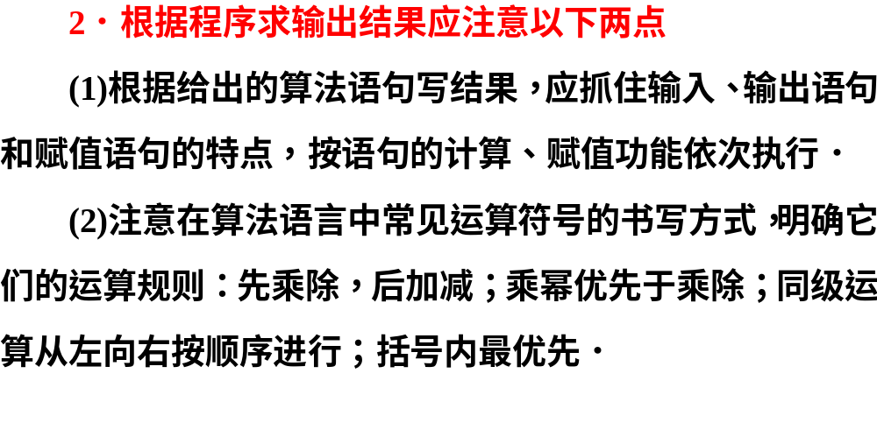

Slide 22
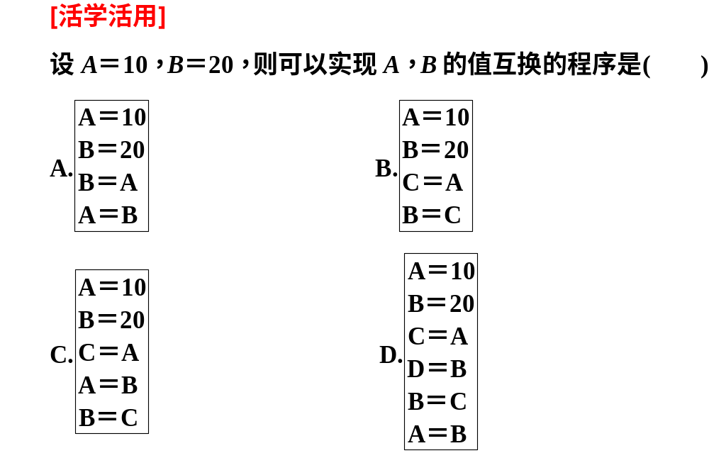

Slide 23
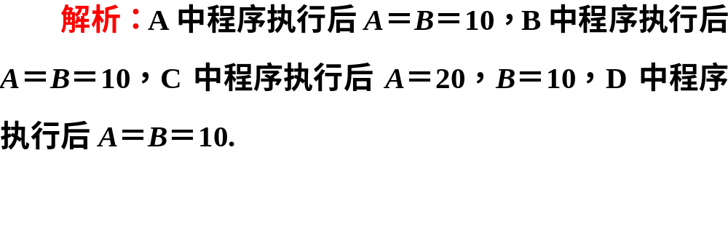
答案：C

Slide 24
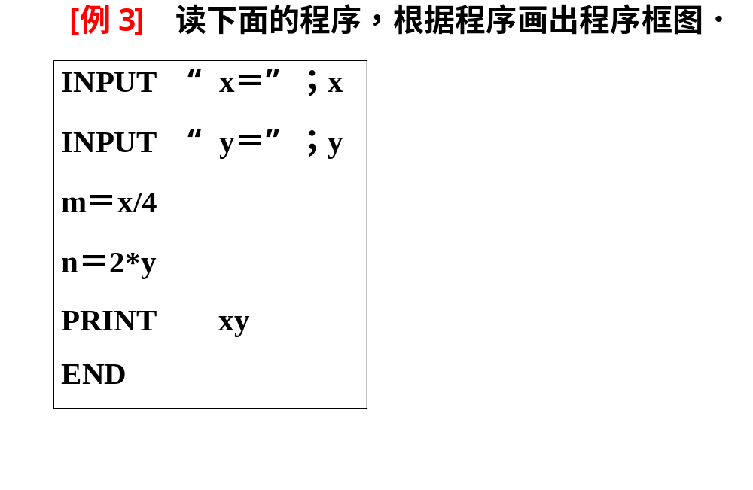
算法语句与程序框图的转换

Slide 25
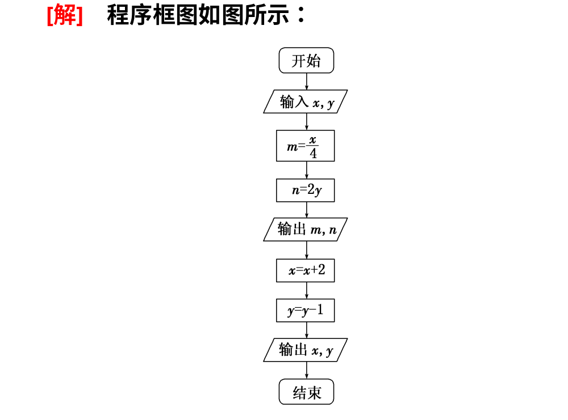

Slide 26
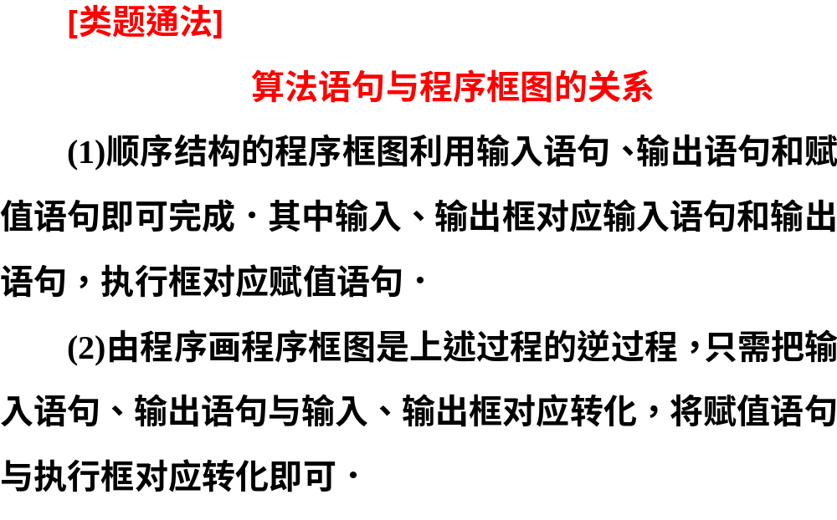

Slide 27
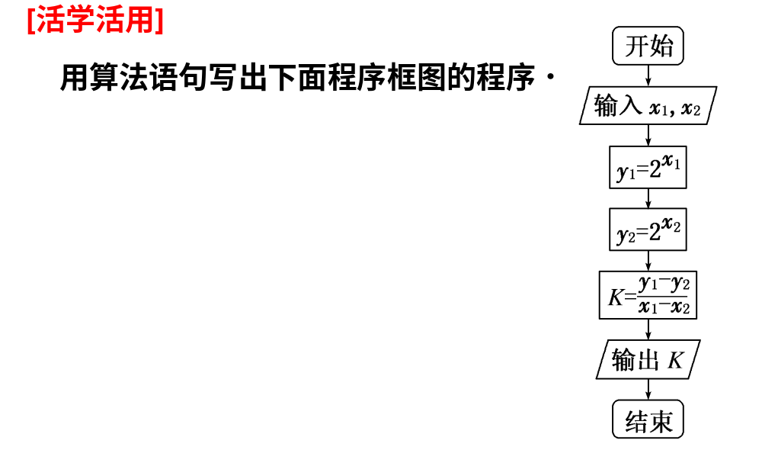
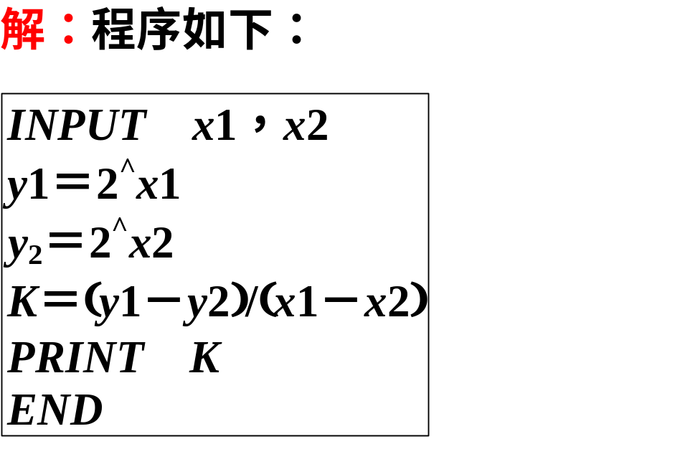

Slide 28

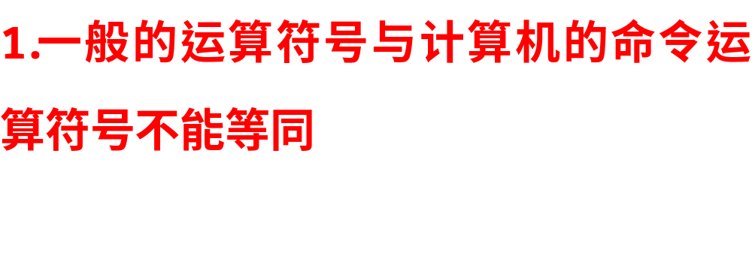
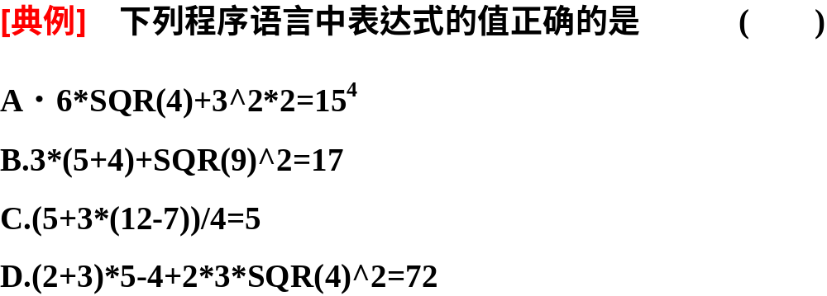

Slide 29
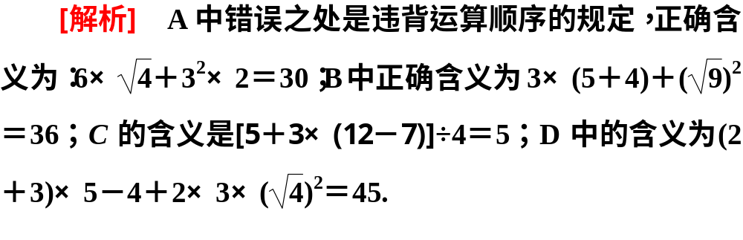


Slide 30
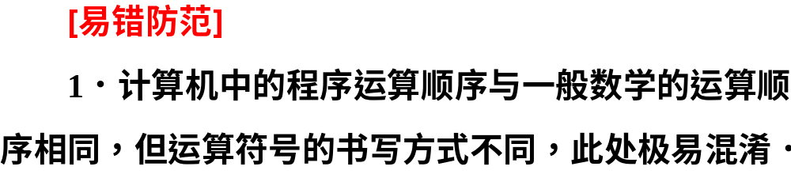

Slide 31
2．数学符号与程序符号对照表
数学符号 | 程序符号
×(代数运算中的乘法运算符号) | *(程序里面表示乘法的运算符号)
÷(代数运算中的除法运算符号) | /(程序里面表示除法的运算符号)
[]代数中取整运算(如[5÷3]＝1) | \(如5\3＝1)
a^{b}(代数运算中指数运算符号) | a^ b(程序里面表示指数的运算符号)
≤(代数中小于等于符号) | ＜＝(程序里面表示小于等于的符号)

Slide 32
数学符号 | 程序符号
≥(代数中大于等于符号) | ＞＝(程序里面表示大于等于的符号)
≠(代数中不等号符号) | ＜＞(程序里面表示不等于的符号)
|x|(代数运算中的取绝对值) | ABS(x)(程序里面取绝对值的函数)
(代数运算中求算术平方根) | SQR(x)(程序里面取算术平方根的函数)
且(逻辑中的“且”运算) | AND(程序里面表示逻辑中的“且”运算)
或(逻辑中的“或”运算) | OR(程序里面表示逻辑中的“或”运算)

Slide 33
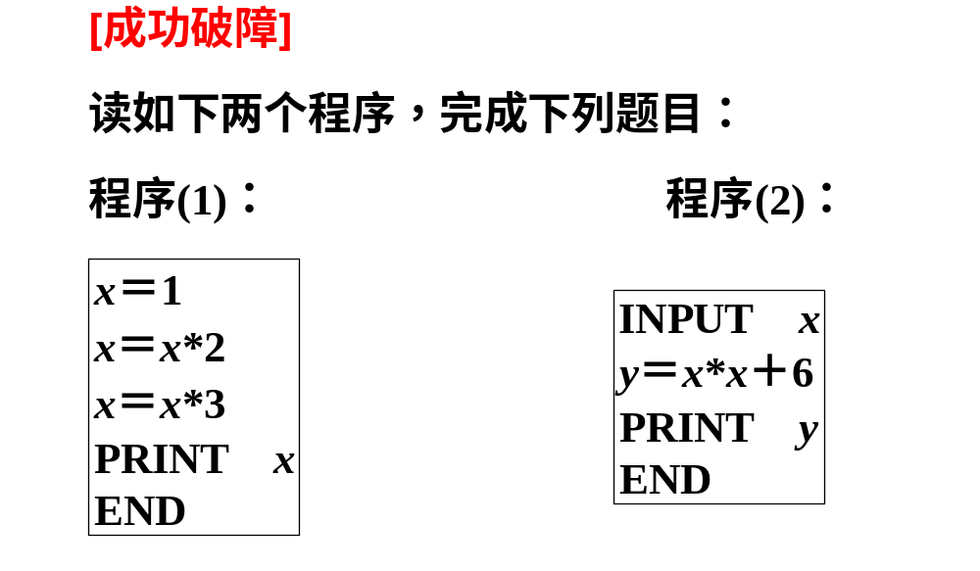

Slide 34
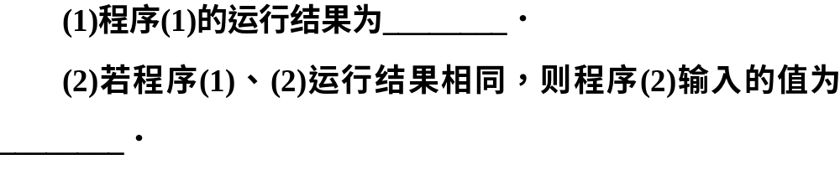
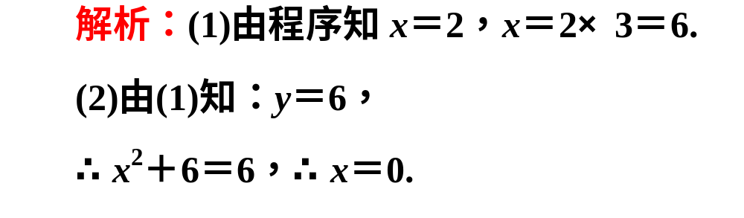


Slide 35

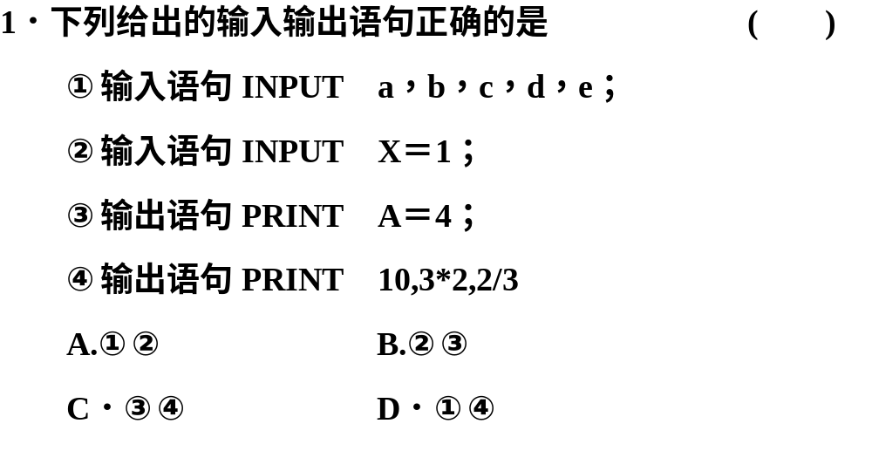

Slide 36
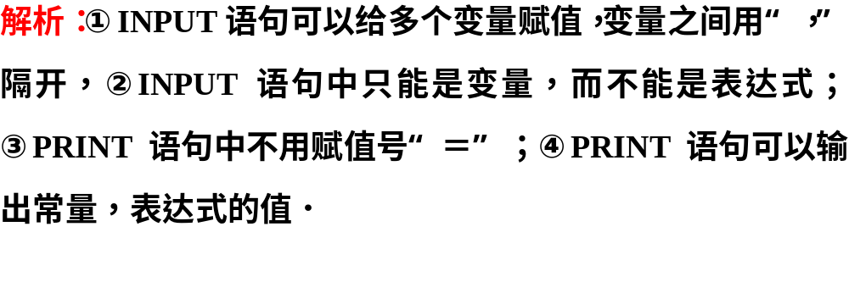
答案：D

Slide 37
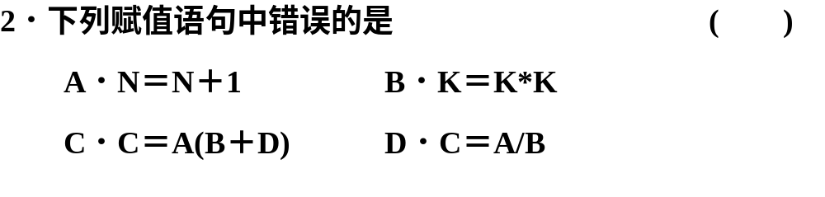
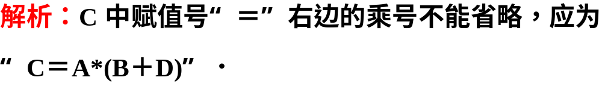
答案：C

Slide 38
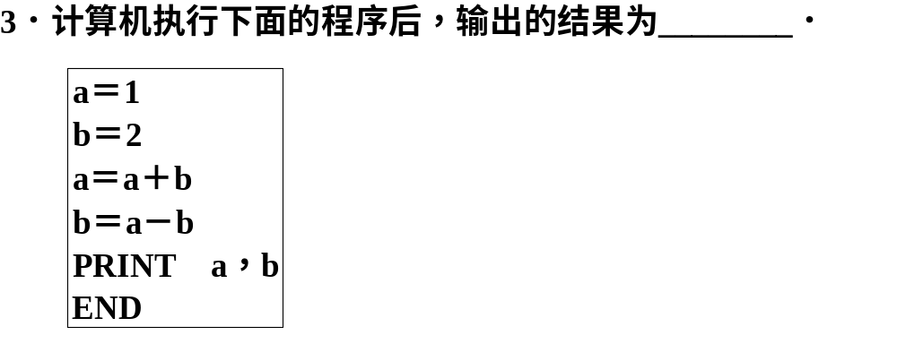
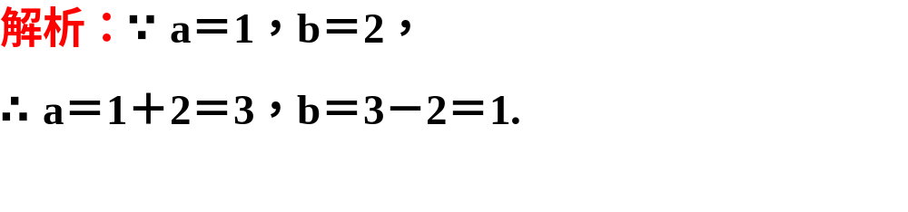
答案：3,1

Slide 39
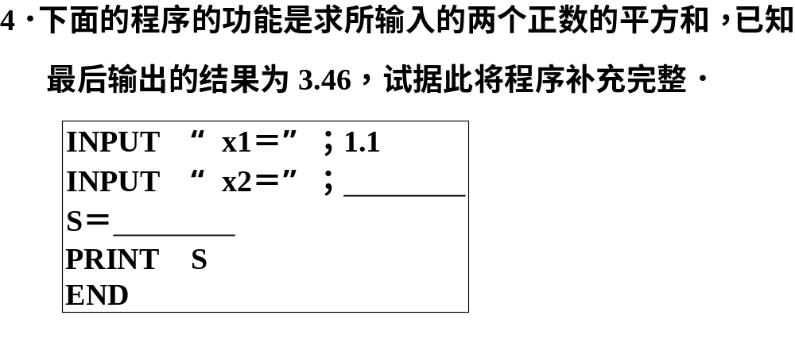

Slide 40
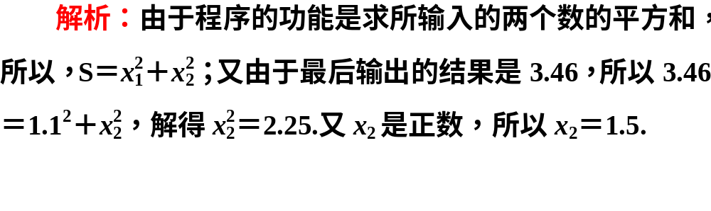


Slide 41
